Slide 1
О результатах
работы отдела
территориального планирования и
градостроительного зонирования
в 2022 году и задачах на 2023 год
Начальник отдела территориального планирования и градостроительного зонирования
Ольга Гениевна Виленская
Тел.: 8 (812) 539-45-91
Электронная почта: og_vilenskaya@lenreg.ru
Докладчик:

Slide 2
Основные направления работы отдела. Территориальное планирование
Исполнение поручений Президента Российской Федерации и Правительства Российской Федерации – 8 (основные).
Исполнение поручений Губернатора Ленинградской области – 12 (основные).
Обеспечение согласования документов территориального планирования - 85.
Рассмотрение представленных к утверждению Правительством Ленинградской области проектов документов территориального планирования муниципальных образований Ленинградской области (изменений в указанные документы), подготовка проектов постановлений Правительства Ленинградской области - 27.

Slide 3
Основные направления работы отдела. Территориальное планирование
Проведение семинаров, совещаний, рабочих встреч с участием органов местного самоуправления, разработчиков проектов документов территориального планирования - 51.
Рассмотрение обращений граждан и организаций- 525.
Подготовка предложений по совершенствованию нормативных правовых основ территориального планирования - 6.
Рассмотрение деклараций о намерениях реализации инвестиционных проектов на территории Ленинградской области, ТЭО необходимости строительства (реконструкции) объектов, обращений о соответствии (несоответствии) целевого назначения земельных участков утвержденным в установленном порядке ДТП и ДПТ - 167.
Рассмотрение проекта приаэродромной территории аэродрома Санкт-Петербург (Пулково).

Slide 4
Согласование проектов
документов территориального планирования
обеспечение согласования изменений в схемы территориального планирования Российской Федерации (СТП РФ);
обеспечение согласования схем территориального планирования субъектов Российской Федерации (СТП субъектов РФ) (изменений в них), граничащих с Ленинградской областью;
обеспечение согласования и подготовки к утверждению изменений в схемы территориального планирования муниципальных районов Ленинградской области (СТП МР);
обеспечение согласования и подготовки к утверждению генеральных планов муниципальных образований Ленинградской области (изменений в указанные документы)

Slide 5
Согласование проектов изменений в СТП РФ
в области федерального транспорта (железнодорожного, воздушного, морского, внутреннего водного транспорта) и автомобильных дорог федерального – 4;
в области федерального транспорта (в части трубопроводного транспорта) – 3;
в области энергетики – 1;
в области обороны страны и безопасности государства - 1.

Slide 6
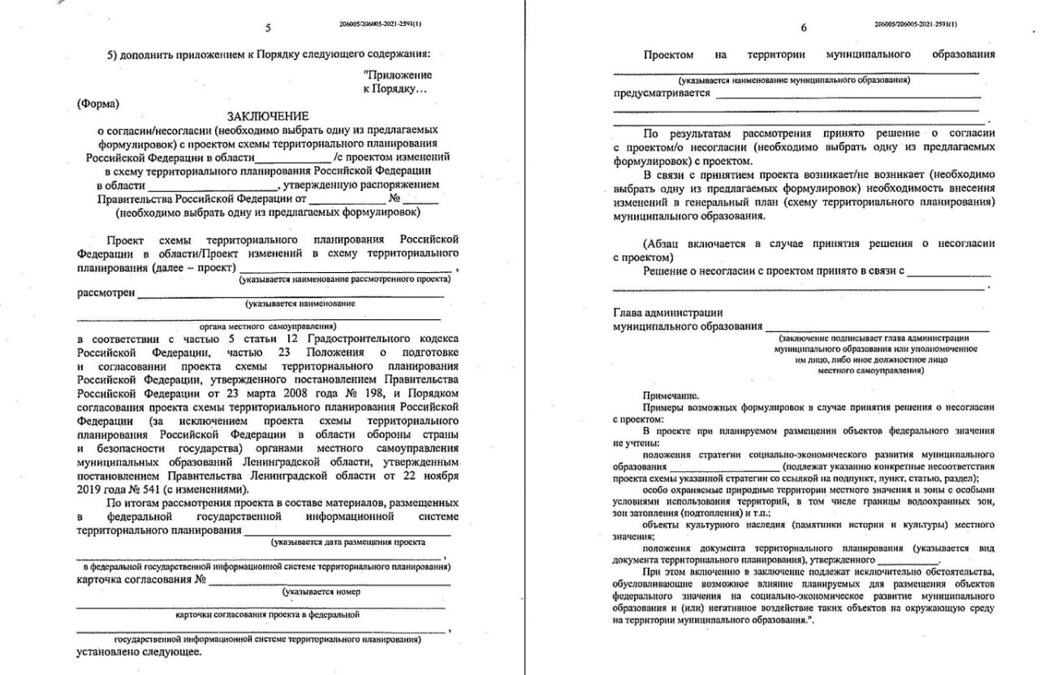
Порядок согласования проекта СТП Российской Федерации (за исключением проекта СТП Российской Федерации в области обороны страны и безопасности государства) органами местного самоуправления
(утвержден постановлением Правительства Ленинградской области от 22.11.2019 № 541)

Slide 7
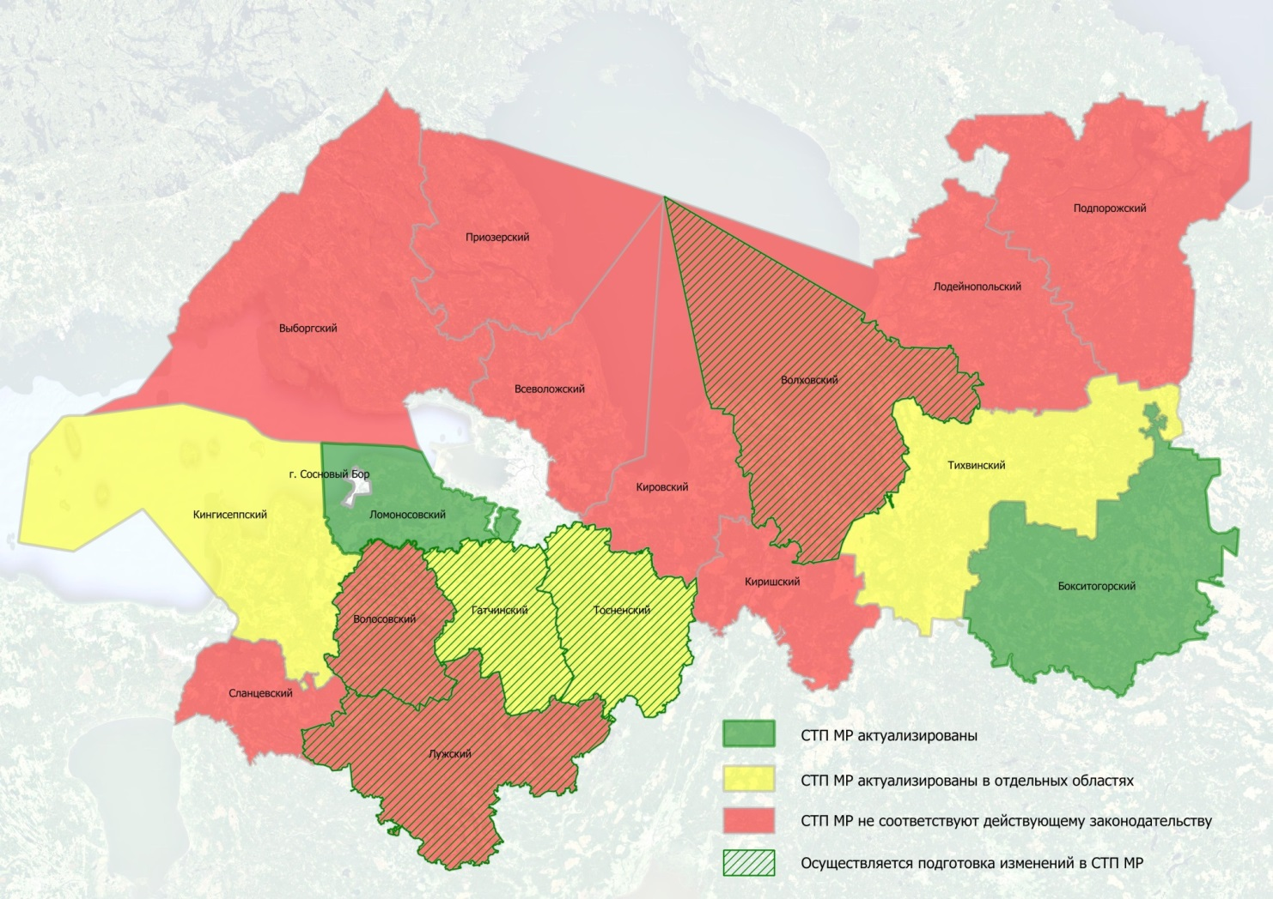
Ход подготовки изменений в СТП МР

Slide 8
Динамика подготовки СТП МР

Slide 9
Утверждение СТП МР
В 2022 году утверждены изменения в СТП 3 муниципальных районов:
- СТП Бокситогорского муниципального района (в новой редакции);
- СТП Кингисеппского муниципального района (изменения в отдельных областях);
- СТП Тихвинского муниципального района (изменения в отдельных областях).

Slide 10
Таким образом, из 17 муниципальных районов Ленинградской области к концу 2023 года актуальными схемами территориального планирования могут быть обеспечены 7 муниципальных районов, что составляет ок. 40 % от общего количества документов.
При этом в интенсивно развивающихся Всеволожском, Выборгском, Приозерском муниципальных районах такая работа еще не начата.
Минэкономразвития России считает недопустимой ситуацию, когда документы территориального планирования не актуализируются в течение 10 и более лет.

Slide 11
Подготовка генеральных планов вновь образованных муниципальных образований в связи с изменением административно-территориального устройства
Бокситогорский муниципальный район – Лидское и Самойловское сельские поселения;
Волосовский муниципальный район – Бегуницкое, Большеврудское, Калитинское, Клопицкое и Рабитицкое, сельские поселения;
Лужский муниципальный район - Оредежское сельское поселение.
Проекты генеральных всех поселений подготовлены, согласованы и могут быть утверждены в 2023 году.

Slide 12
Подготовка генеральных планов сельских поселений в связи с отменой решения об отсутствии необходимости подготовки генеральных планов и о подготовке правил землепользования и застройки
Тихвинский муниципальный район – 9 сельских поселений;
Тосненский муниципальный район – Шапкинское сельское поселение.
Можно уверенно ожидать, что темпы работ сохранятся в Тихвинском муниципальном районе – в декабре 2022 года утвержден генеральный план Шугозерского сельского поселения, в январе 2023 года утвержден генеральный план Коськовского сельского поселения, завершается подготовка к утверждению генерального плана Мелегежского сельского поселения.
До конца года планируется завершить подготовку и утвердить генеральные планы всех сельских поселений Тихвинского муниципального района и Шапкинского сельского поселения.

Slide 13
Подготовка генеральных планов поселений, отмененных решением суда полностью или частично
Гатчинский муниципальный район - Вырицкое городское поселение;
Выборгский муниципальный район – Выборгское, Высоцкое, Советское городские и Гончаровское, Полянское, Красносельское сельские поселения
Всеволожский муниципальный район – Дубровское городское и Лесколовское сельское поселения
Ломоносовский муниципальный район – Лебяженское городское поселение

Slide 14
Подготовка генеральных планов поселений, отмененных решением суда полностью или частично
Уведомление об обеспечении доступа к проекту генерального плана Вырицкого городского поселения и материалам по обоснованию поступило в Правительство Ленинградской области 31.01.2023.
Генеральный план Дубровского городского поселения 02.02.2023 представлен в Комитет градостроительной политики Ленинградской области для утверждения Правительством Ленинградской области.
В настоящее время оба проекта рассматриваются органами исполнительной власти Ленинградской области.

Slide 15
Подготовка генеральных планов поселений применительно к территории поселения в установленных границах
Генеральными планами, утвержденными для территории муниципальных образований в установленных границах, обеспечены 159 из 179 поселений, а также Сосновоборский городской округ, что составляет ок. 89 % от общего количества.
В соответствии с ч. 2 ст. 23 Градостроительного кодекса РФ подготовка генерального плана до внесения изменений в Градостроительный кодекс РФ Федеральным законом от 14.07.2022 № 350-ФЗ подготовка генерального плана могла осуществляться применительно к отдельным населенным пунктам, входящим в состав поселения, с последующим внесением в генеральный план изменений, относящихся к другим частям территорий поселения.

Slide 16
Обеспеченность муниципальных образований генеральными планами

Slide 17
Таким образом, в отношении 29 поселений Ленинградской области требования федерального законодательства до настоящего времени не исполнены.
В предыдущем году положительная динамика (исходя из результатов работ по подготовке проектов и их утверждению) отмечается только в одном из 12 муниципальных районов - Волховском. Надеемся, что темпы работ не будут снижены и в 2023 году.
В 2023 году запланировано завершение работы в Лужском, Ломоносовском, Всеволожском, Кингисеппском муниципальных районах.

Slide 18
Динамика подготовки генеральных планов
поселений Ленинградской области

Slide 19
В целом в настоящее время работа по подготовке генеральных планов поселений, изменений в указанные документы (в том числе с учетом предложений заинтересованных лиц) осуществляется в отношении 78 городских и сельских поселений.
В январе 2022 года Комитетом градостроительной политики Ленинградской области на основе сведений, представленных органами местного самоуправления Ленинградской области сформирован сводный план подготовки генеральных планов поселений (изменений в указанные документы).
При этом, по мнению Комитета градостроительной политики ЛО, планы органов местного самоуправления не были в достаточной степени обоснованы, в том числе не учитывали объемы работ, возможности администраций муниципальных образований по осуществлению контроля за ходом работ и приемки результатов работ.

Slide 20
Анализ реализации планов ОМСУ
по подготовке генеральных планов поселений (изменений в них)
Количество поселений, утверждение генеральных планов (изменений в них) запланировано ОМСУ в 2022 году
Количество поселений, утверждение генеральных планов (изменений в них) могли бы быть утверждены, по мнению Комитета градостроительной политики ЛО, в 2022 г.
Количество поселений, генеральные планы которых (изменения в них), утверждены Правительством ЛО в 2022 г.
Количество поселений, проекты генеральных планов которых (изменения в них) поступили в Правительство ЛО на согласование в 2022 г.

Slide 21
Количество проектов генеральных планов (изменений в них), поступивших на согласование в Правительство Ленинградской области, ед.
Количество проектов, рассмотренных в рамках согласительных комиссий по урегулированию разногласий о проектам, ед.

Slide 22
Информация об утверждении генеральных планов поселений, изменений в них в 2022 году
Количество генеральных планов, изменений в них, утвержденных Правительством ЛО
Количество генеральных планов, изменений в них, возвращенных на доработку

Slide 23
Состав проекта генерального плана, изменений в генеральный план:
Положение о территориальном планировании
(от 10 до 60 листов);
Карта планируемого размещения ОМЗ
(1 – 2 карты)
Карта границ населенных пунктов (1 – 2 карты)
Карта функциональных зон (1 – 2 карты)
Приложение к генеральному плану: описание местоположения границ населенных пунктов
(от 46 до 900 листов)
Состав материалов по обоснованию проекта:
Материалы по обоснованию в текстовой форме (от 50 до 500 листов)
Материалы по обоснованию в виде карт
( от 5 до 15 карт)
Исходно-разрешительная документация
(от 50 до 500 листов)
В 2022 году рассмотрено 138 редакций проектов генеральных планов муниципальных образований, проектов изменений в них.
При общем количестве проектов 78.

Slide 24
Основные направления работы отдела. Градостроительное зонирование
Рассмотрение обращений граждан и организаций – 301.
Рассмотрение предложений заинтересованных лиц о внесении изменений в правила землепользования и застройки муниципальных образований Ленинградской области - 341.
Подготовка проектов распоряжений Комитета градостроительной политики Ленинградской области о подготовке проектов о внесении изменений в правила землепользования и застройки муниципальных образований Ленинградской области - 115.

Slide 25
Рассмотрение предложений заинтересованных лиц о внесении изменений в ПЗЗ

Slide 26
Подготовка проектов распоряжений КГП ЛО о подготовке проектов о внесении изменений в ПЗЗ

Slide 27
Рассмотрение материалов проектов правил землепользования и застройки муниципальных образований Ленинградской области - 167.
Подготовка проектов приказов Комитета градостроительной политики Ленинградской области об утверждении правил землепользования и застройки муниципальных образований Ленинградской области, о внесении изменений в правила землепользования и застройки муниципальных образований Ленинградской области – 108.

Slide 28
Рассмотрение материалов проектов ПЗЗ

Slide 29
Подготовка проектов приказов КГП ЛО об утверждении ПЗЗ, о внесении изменений в ПЗЗ

Slide 30
Участие в заседаниях комиссий по подготовке проектов правил землепользования и застройки муниципальных образований Ленинградской области в соответствии с областным законом от 06.07.2022 № 82-оз «О приостановлении действия отдельных положений областного закона «О требованиях к составу и порядку деятельности комиссии по подготовке проекта правил землепользования и застройки на территории Ленинградской области» и об установлении особенностей применения требований к составу и порядку деятельности комиссии по подготовке проекта правил землепользования и застройки в 2022 году» - 30.
Рассмотрение предложений о внесении изменений в правила землепользования и застройки муниципальных образований Ленинградской области - 51 поселение.

Slide 31
Задачи на 2023 год
1. Совершенствование законодательства о градостроительной деятельности в части территориального планирования и градостроительного зонирования, в том числе подготовка проекта нормативного правового акта Ленинградской области «Об утверждении состава, порядка подготовки документов территориального планирования муниципальных образований, порядка подготовки изменений и внесения их в такие документы», внесение изменений в нормативы градостроительного проектирования, завершение подготовки изменений Порядка рассмотрения в Администрации Ленинградской области проектов документов территориального планирования муниципальных образований Ленинградской области, проектов изменений в документы территориального планирования муниципальных образований Ленинградской области, представляемых на утверждение в Правительство Ленинградской области, утвержденного постановлением Правительства Ленинградской области от 16.03.2015 № 68.

Slide 32
Задачи на 2023 год
2. Проведение методической работы с органами местного самоуправления, в том числе семинара – совещания с участием органов местного самоуправления на тему: «Об особенностях содержания генеральных планов поселений, генерального плана городского округа Ленинградской области».
3. Сокращение сроков рассмотрения проектов документов территориального планирования муниципальных образований, представляемых к утверждению Правительством Ленинградской области.

Slide 33
СПАСИБО ЗА
ВНИМАНИЕ!

